Slide 1
基于2022版 义务教育历史课程标准 学习的几点思考

Slide 2
一、理解义务教育阶段历史课程的结构
1. 6本历史书，按什么结构编写的？
2. 每一本书的主题又是什么？
3. 每一个单元的主题又是什么？

Slide 3
立足时空，运用史料，认识历史
中国历史
古代 统一多民族的形成与发展
近代 争取民族独立 人民解放的历程
现代 社会主义现代化的建设
人类社会的不断演进
世界历史
古代 区域文明的多元发展
近代 资本主义发展、社会主义运动和
民族解放运动
现代 战争革命、和平与发展
跨 学 科 主 题 学 习
形成唯物史观，涵养家国情怀

Slide 4
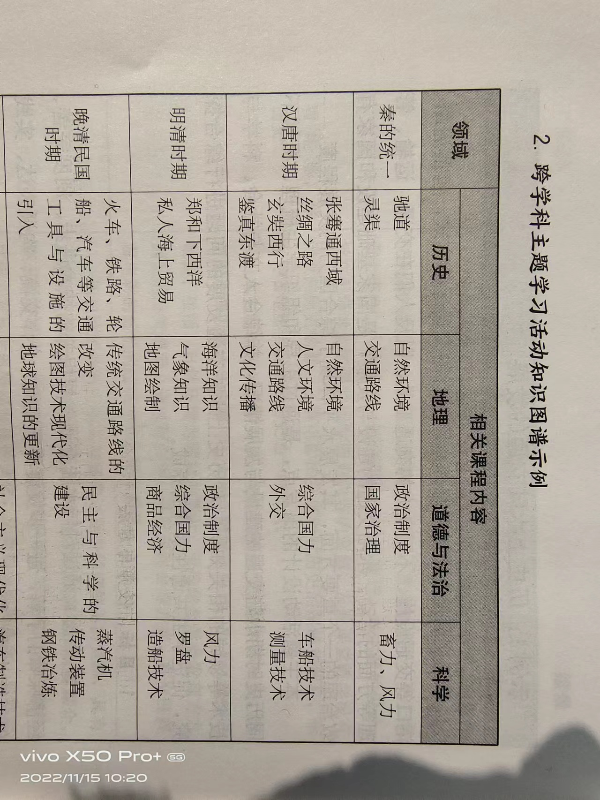
二、跨学科主题学习
跨学科学习：既是一个内容，其实也是一个方法。
作为方法：在日常的历史教学中要渗透跨学科学习的方法。
作为内容：设计有主题性，明确目标，方法、过程。课程标准中举了2个例子。
1、历史上水陆交通的发展。2、在身边发现历史
跨学科主题内容和
综合实践等内容
相结合

Slide 5
三、大单元历史学习的建构
1、纵向——建构历史的时空观念

Slide 6
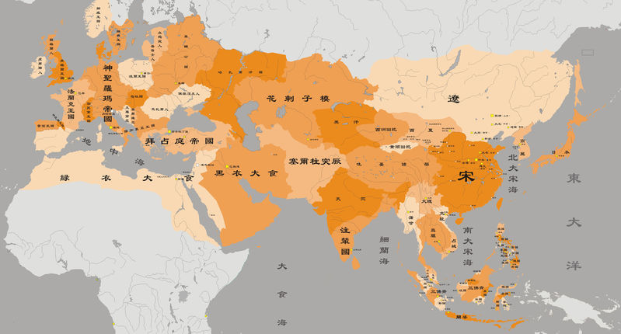
三、大单元历史学习的建构
2、横向——理解区域到整体、碰撞到交融的过程。
宋 元 时 期
北宋
南宋
元
明
960年
1127年
1271年
1368年
宋元都市
伦敦 不超过万人
巴黎 不超过万人
元大都百万人口
威尼斯 不超过万人
开封 百万人口
临安 百万人口
加强理解同一个时期的
政治、经济、思想、文化、外交、军事等

Slide 7
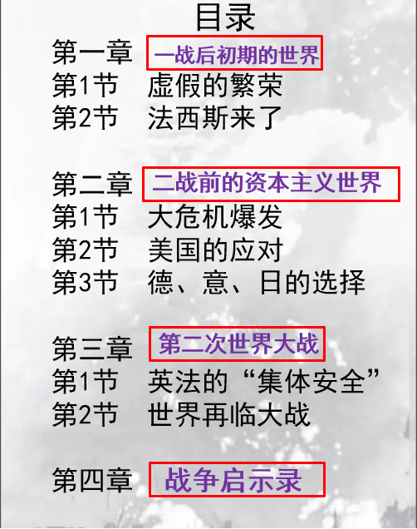
三、大单元历史学习的建构
3、逆向——强化历史思维能力
这节课，运用
逆向思维就很有特点

Slide 8
四、建构开放的历史认知系统
所有的学科都是在发展的，包括历史学科。
今天的人看到的不一定是最全面、最真实的历史。
我们无限接近历史真实，不必陷入虚无主义和不可知论
保持敬畏之心，历史是丰厚的，不是非黑即白，
保持历史思维的多维度、开放性，
完成考试任务的同时，构建孩子们开放认知系统，
以便他将来能接受很多不确定性。

Slide 9
学习和理解的非常粗浅 欢迎批评指正

